Slide 1
NUCLEIC ACID
NHÓM 2.2

Slide 2
Nội dung chính
01.
02.
03.
Nucleotide
RNA
DNA

Slide 3
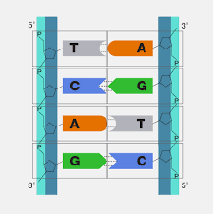
01.
NUCLEOTIDE

Slide 4
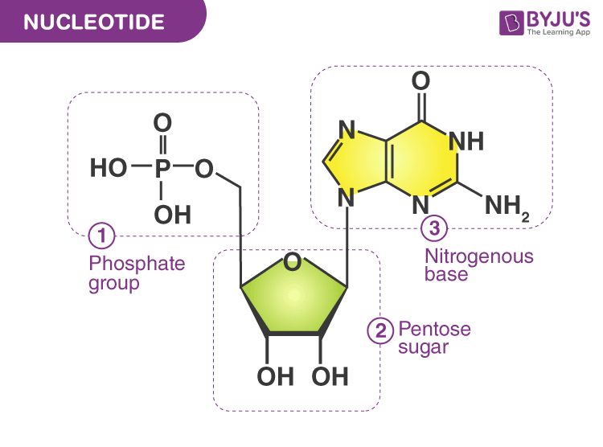
01. NUCLEOTIDE
Cấu tạo gồm 3 phần:
+ Gốc phosphate
+ Đường pentose: gồm deoxyribose và ribose
+ Nitrogenous base: gồm hai nhóm purine và pyrimidine

Slide 5
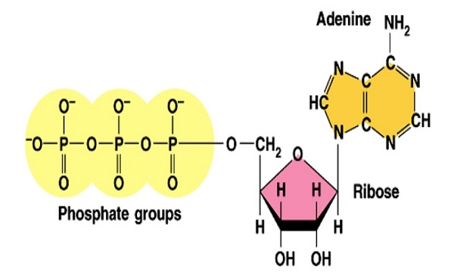
01. NUCLEOTIDE
Vai trò:
+ Là đơn phân cấu tạo nên nucleic acid
+ Một số nucleotide là thành phần cấu tạo của nhiều hợp chất giàu năng lượng, cung cấp năng lượng cho nhiều hoạt động sống ( ATP, GTP)
+ Một số nucleotide tham gia quá trình truyền tin nội bào

Slide 6
02.
RNA

Slide 7
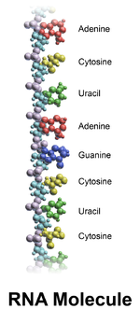
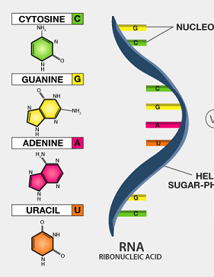
02. RNA
Được cấu tạo từ 4 loại đơn phân: A, U, G, C
Được cấu cấu tạo từ một chuỗi polynucleotide
Gồm 3 loại: mRNA,
tRNa, rRNA

Slide 8
03.
DNA

Slide 11
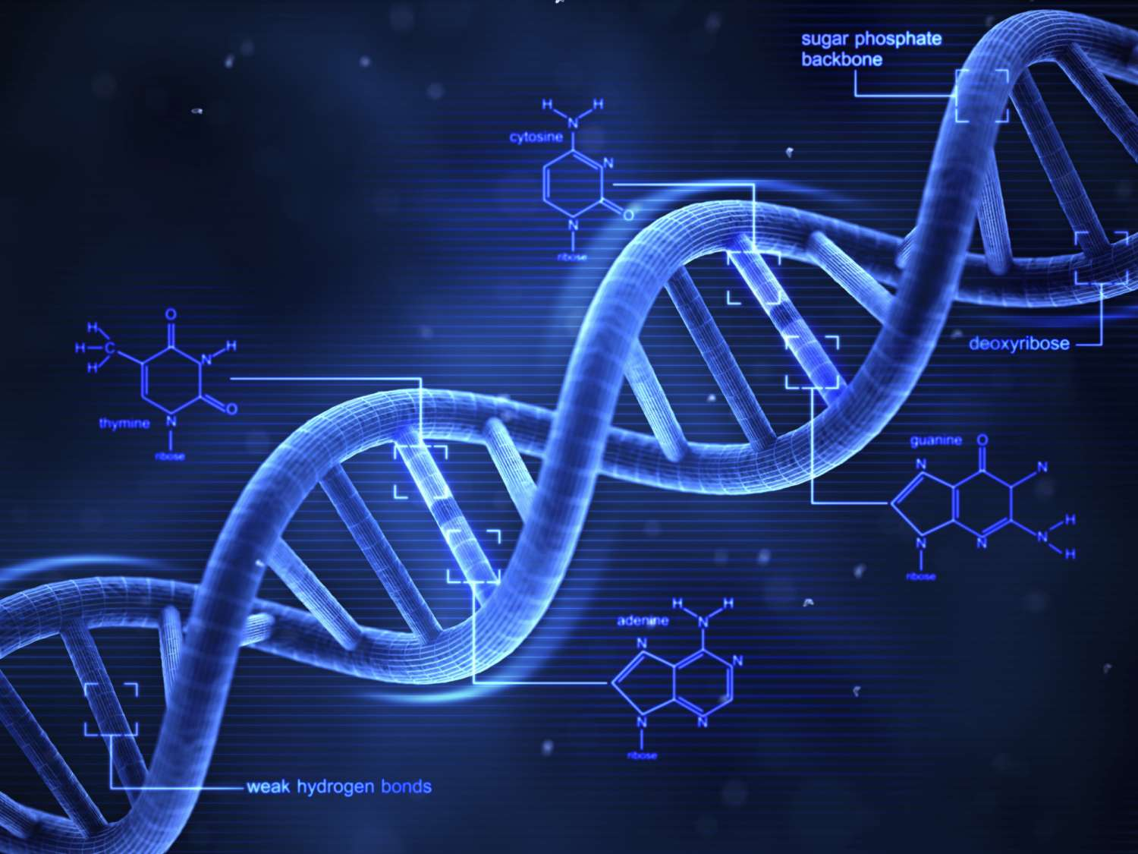
03. DNA
Được cấu tạo từ 4 loại đơn phân: A, T, G, C
Có cấu trúc xoắn kép gồm 2 chuỗi polynucleotide có chiều ngược nhau.
Các gốc phosphate- đường quay ra ngoài tạo thành bộ khung còn các gốc base quay vào phía trong liên kết với nhau bằng liên kết hydrogen theo nguyên tắc bổ sung.

Slide 12
Thank you for listening!

